Slide 1
Predviđanja zaposlenosti za 2022.: Globalne i regionalne perspektive
Mohammed Mwamadzingo, Ph.D.,
Viši ekonomista, MOR Biro za radničke aktivnosti
Ženeva
PERV Zimska škola 2022.:
Izazovi za mir, rad i stabilnost u 2022.
10. februar 2022.

Slide 2
Pregled
Ukupni pritisak
Pregled statistike
Globalne i regionalne perspektive
Pažnja na Evropi
Projekcije za 2022-23.
Zaključci

Slide 3
Ukupni pritisak trendova za 2022.
Izvještaj MOR-a o Svjetskim trendovima za zapošljavanje i socijalne perspektive za 2022. upozorava na spor i nesiguran oporavak, jer pandemija i dalje ima znaćajno dejstvo na globalna tržišta rada.
Izvještaj upozorava na ogromne razlike u uticaju krize na grupe radnika i zemalja. Ove razlike produbljuju nejednakosti unutar i između zemalja i slabe ekonomsko, finansijsko i društveno tkivo svih zemalja, bezobzira na status razvijesnoti tih zemalja.
Javlja se potencijal dugotrajnih posljedica po učešće radne snage, prihode domaćinstava, društvenu, a moguće i političku koheziju.

Slide 4
Brojke ukratko
Predviđen deficit radnih sati: 52 miliona radnih mjesta na neodređeno globalno (može se uporediti sa Q4-2019).
Procjena za prethodnu godinu iz maja 2021. govori o deficitu od 26 miliona ekvivalenta radnih mjesta na neodređeno.
Ovo je poboljšanje u odnosu na situaciju iz 2021., i dalje je 2% ispod broja globalnih radnih sati prije pandemije.
Globalna nezaposlenost: nivo za 2022, je procijenjen na oko 207 miliona, u odnosu na 186 miliona koliko je bilo 2019.
Stopa učešća globalne radne snage: projekcija za 2022, ostaje na 1,2 procentan poena ispod nivoa iz 2019. Pad u predviđanjima za 2022. u određenoj mjeri oslikava uticaj COVID-19 i njegovih varijanti (omikron i delta).

Slide 5
Globalne i regionalne perspektive
Za period 2022-2023. MOR predviđa da se ključni indikatori tržišta u svim regionima (Afrika, Amerike, Arapske zemlje, Azija i Pacifik, i Evropa i Centralna Azija) neće vratiti na nivoe od prije pandemije.
Posljedice se osjećaju na tržištima rada u svim regionima svijeta, iako se može primijetiti veliko približavanje u modelima oporavka:
Regioni Evrope i Sjeverne Amerike pokazuju najohrabrujuće znake oporavka
Jugoistočna Azija i Južna Amerika i Karibi pokazuju negativnu tendenciju.
Na nacionalnom nivou, oporavak tržišta rada je najjači u zemljama sa visokim prihodima, dok zemlje niže-srednje razvijenih ekonomija ne pokazuju pozitivne znake.

Slide 6
Evropa
Evropa je imala najveći broj registriranih slučajeva COVID-19 u svijetu na samom početku pandemije, što je predstavljalo značajan izazov za javno zdravlje i rezultiralo je velikim gubitkom radnih sati.
Statistika izgubljenih neto radnih mjesta – 2,7 miliona u 2020. ne govori dovoljno o dejstvu krize, a razlog je veliko oslanjanje na intenzivne margine prilagođavanja.
Vlade su uspjele ublažiti dejstva gubitak radnih mjesta i skok broja nezaposlenih upotrebom strogih sistema zadržavanja radno-pravnih odnosa (plan odsustva sa posla ili privremeno otpuštanje) i smanjenja broja radnih sati.

Slide 7
Evropa
Smanjenje broja radnih sati 2020. u Evropi iznosi ekvivalentu od 12,8 miliona radnih mjesta na neodređeno, što je uporedivo sa stanjem iz 2019. Očekuje se da će se veliki skok Evrope u drugoj polovini 2021 nastaviti i 2022., gdje naročito predvode Njemačka, Francuska, Italija i Španija.
Oporavak ipak nije jednak u svim industrijama. Neke industrije su teže pogođene nedostatkom komponenti zbog prekida rada lanaca snabdijevanja i radne snage nakon pojave hitne zdravstvene situacije.

Slide 8
Evropa
U Istočnoj Evropi, gdje je neformalnost relativno visoka, preraspoređivanje rada iz plata i plaćenog rada za vlastiti račun i pomoć porodičnom radu pomogli su da se ublaži pad zaposlenosti i učešća radne snage.
Ipak, blizu 2,7 miliona radnika je napustilo zaposlenost u Istočnoj Evropi tokom 2020., od čega je 1,1 milion postalo nezaposleno a dodatnih 1,6 miliona je napustilo radnu snagu.

Slide 9
Evropa
Kriza je teže pogodila neke kompanije i radnike u Evropi.
Teško je pogodila mikro, srednja i mala preduzeća, iz razloga što su oni značajno zastupljeni u sektorima koji su teško pogođeni, kao što su maloprodaje i turizam, te zbog ograničenog pristupa mjerama podrške.
Grupe radnika koje su prepoznate kao posebno ranjive uključuju privremene radnike i one koji su zaposleni prema različitim oblicima zapošljavanja, radnike u slabo plaćenim zanimanjima i migrante radnike.
Kao i u većini regiona, mladi su naročito pogođeni pandemijom i oni predstavljaju neproporcionalni visok udio (više od jedne trećine) izgubljenih neto poslova tokom 2020. Udio mladih u izgubljenim poslovima bio je naročito visok u Sjevernoj Evropi (77 procenata).

Slide 10
Evropa
Rodno zasnovana dejstva pandemije se značajno razlikuju u različitim dijelovima Evrope.
Udio žena u izgubljenim radnim mjestima tokom 2020. bio je nešto veći u Južnoj i Istočnoj Evropi. Ipak, Sjeverna i Zapadan Evropa ukazuju na nešto manji omjer izgubljenih radnih mjesta među ženama u odnosu na muškarce, te su doživjele znatno manji pad u učešću u radnoj snazi.

Slide 11
Evropa: projekcije za 2022-2023.
Očekuje se da će do 2022. stope nezaposlenosti u Sjevernoj, Južnoj i Zapadnoj Evropi, te Centralnoj i Zapadnoj Aziji doći na ili ispod nivoa od prije pandemije, a u Iastočnoj Evropi do 2023.
Smanjenje stopa nezaposlenosti će biti moguće ako se do 2023. učešće radne snage vrati na nivo od prije pandemije u svim regionima. Također se očekuje da omjer zaposleni-stanovništvo zadrži na nivou od prije pandemije u svim regionima.

Slide 12
Postoji zabrinutost da se tokom pandemije nejednakost može povećati u evropskim najvećim ekonomijama. Radnici sa većim platama će možda izgubiti manji broj radnih sati i manje će gubiti od zarade, mogu uštedjeti i obnoviti svoje prihode brže od manje plaćenih radnika, koji nemaju pristup radu na daljinu, koji gube veće prihode i mogu manje uštedjeti; a u isto vrijeme, vlade mogu doći pod udar da smanje potrošnju u narednim godinama (UNCTAD 2021; OECD 2021a). Ipak, naglašavanje politika o potrebi podrške izvoznim sektorima može povećati jaz između radnika u vodećim sektorima i onim koji zaostaju, a taj jaz se povećavao tokom prošle decenije, gdje su manje plaćeni radnici doživjeli veći pad u udjelu rada u prihodu (UNCTAD 2021).

Slide 13
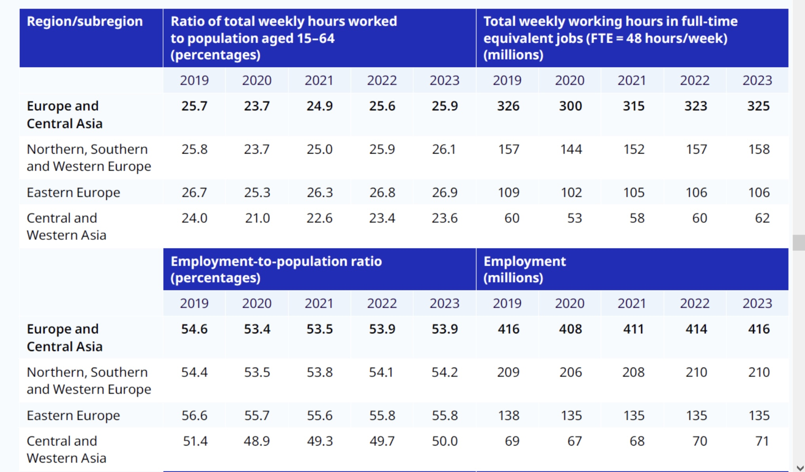
Evropa: projekcija za 2022-2023.
Omjer broja sedmični radnih sati prema stanovništvu starosti 15-64 (procent)
Omjer broja sedmični radnih sati prema ekvivalentu stalnih radnih mjesta (Posao = 48 sati (milioni)
Region i subregion
Evropa i Centralna Azija
Sjeverna,, Južna i
Zapadna Evropa
Istočna Evropa
Centralna i Zapadna
Azija
Omjer zaposlenih prema
stanovništvu (procent)
Zaposleni (milioni)
Evropa i Centralna Azija
Sjeverna,, Južna i
Zapadna Evropa
Istočna Evropa
Centralna i Zapadna
Azija

Slide 14
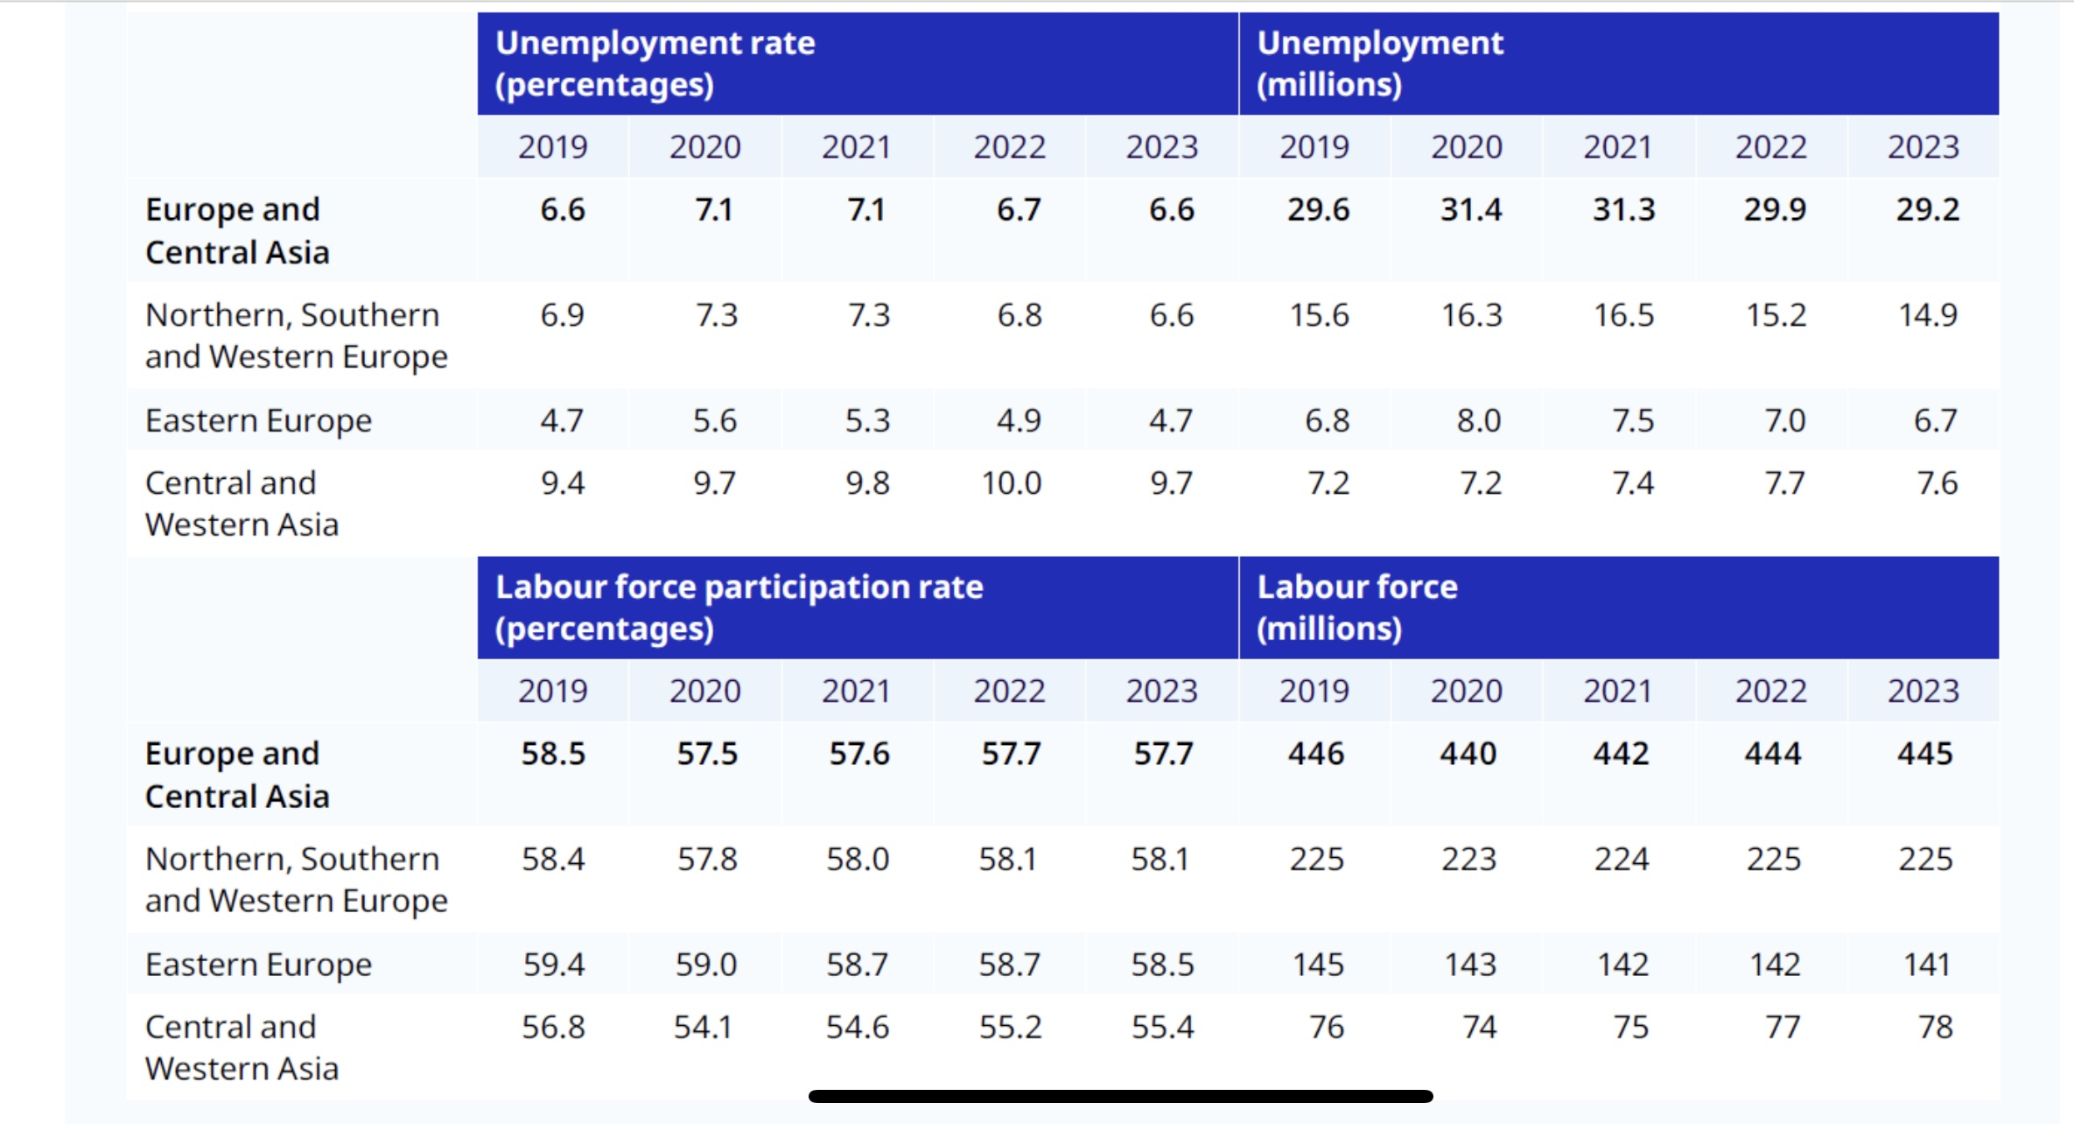
Evropa: projekcije za 2022-2023.
Stopa nezaposlenosti (procenat)
Stopa neaposlenosti (milioni)
Evropa i Centralna Azija
Sjeverna,, Južna i
Zapadna Evropa
Istočna Evropa
Centralna i Zapadna
Azija
Stopa učešća radne snage
(procent)
Radna snagai (milioni)
Evropa i Centralna Azija
Sjeverna,, Južna i
Zapadna Evropa
Istočna Evropa
Centralna i Zapadna
Azija

Slide 15
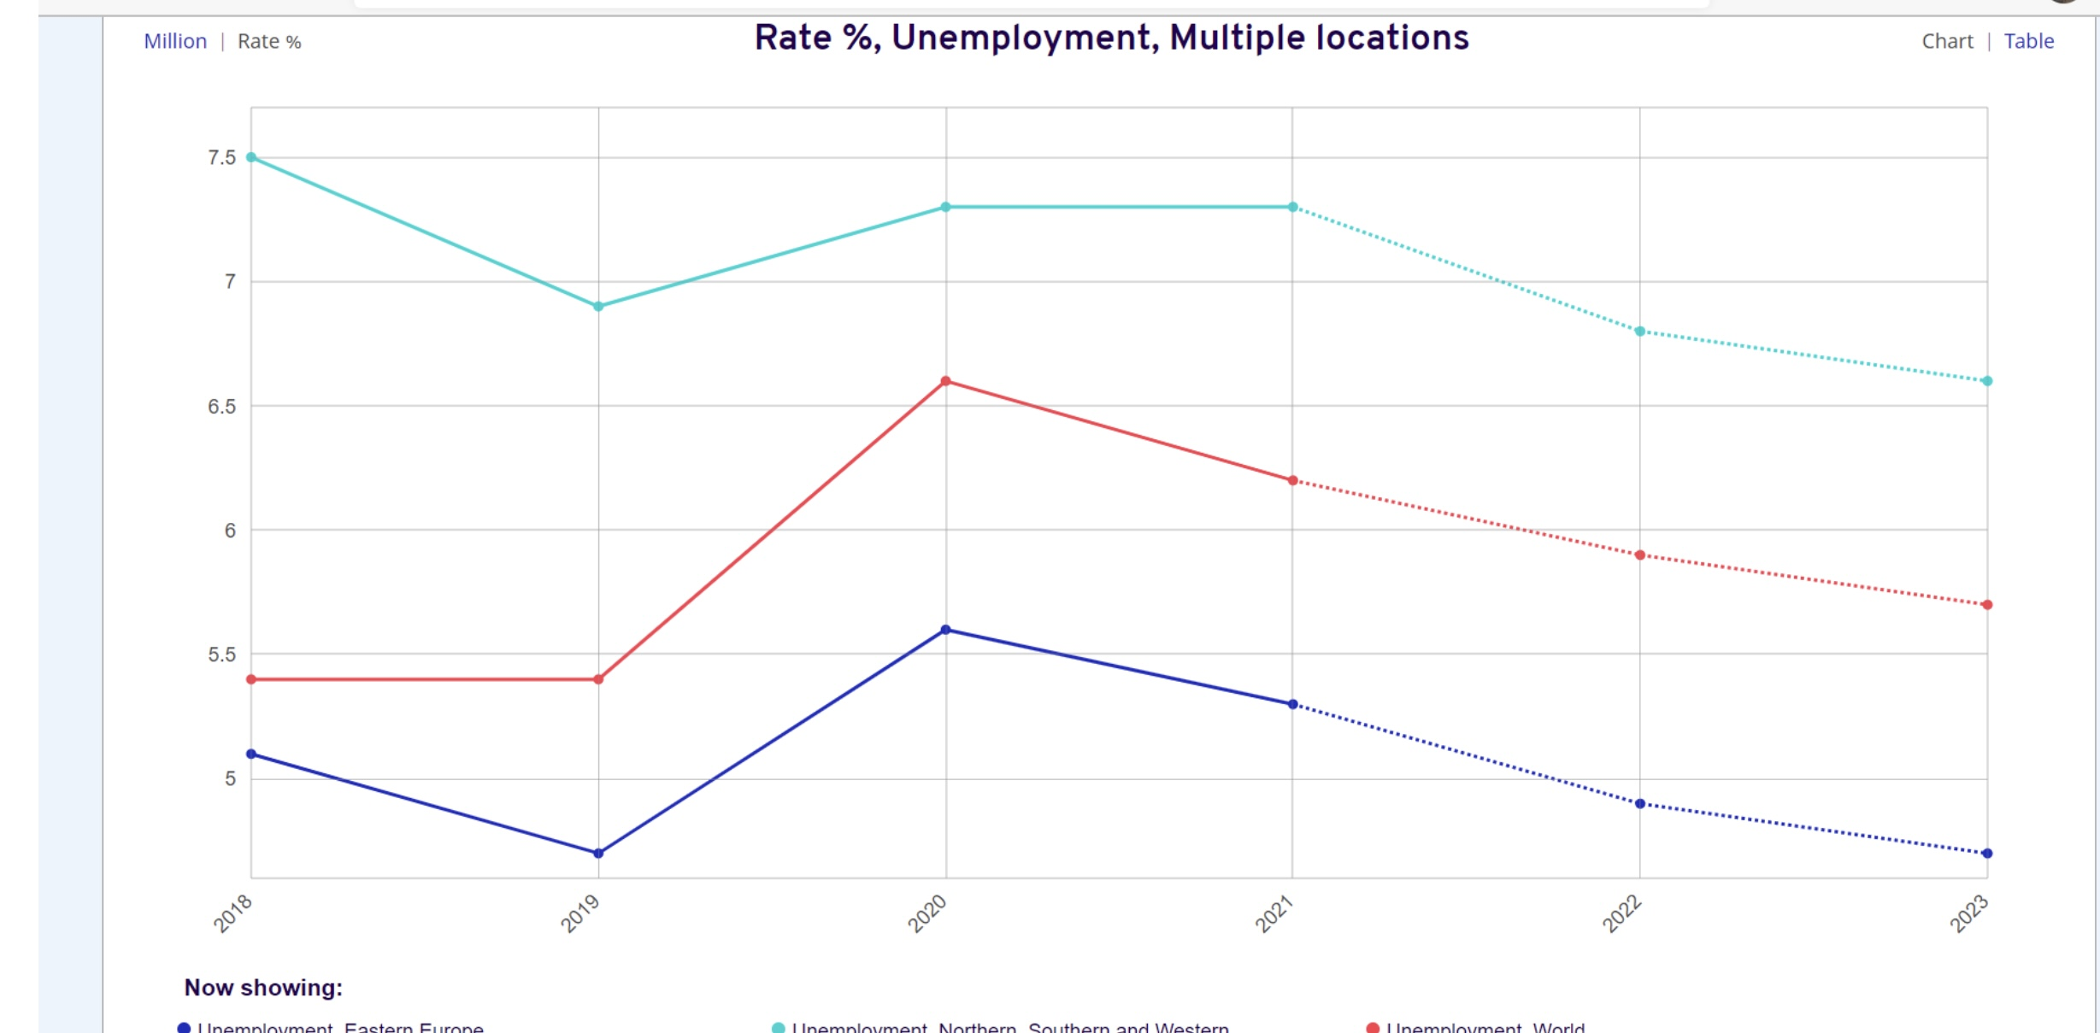
Evropa: projekcije za 2022-2023.
Stopa %, nezaposlenost, na više lokacija
Milioni, Stopa %
Dijagram, Tabela
Radna snagai (milioni)
Plava: Nezaposleni Istočna Evropa
Tirkizna: Nezaposleni Sjeverna, Južna i Zapadna Evropa
Crvena: Nezaposleni svijet

Slide 16
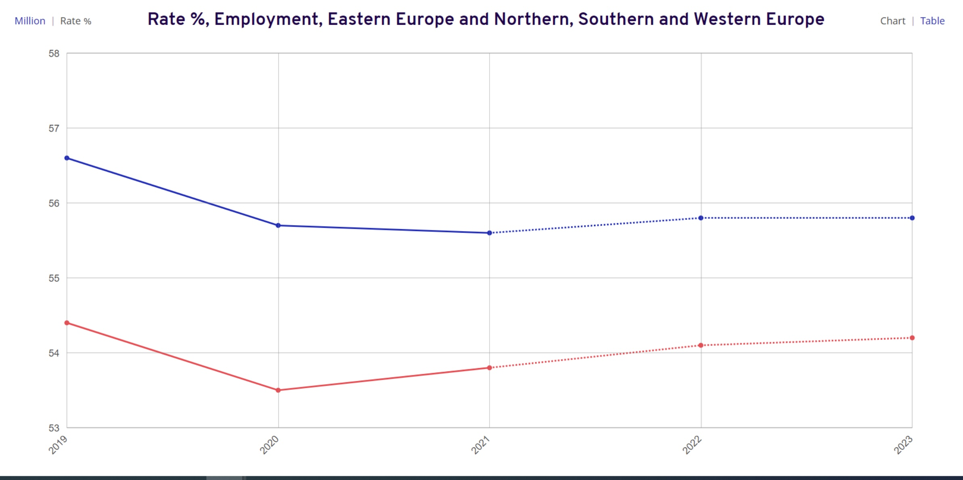
Evropa: projekcije za 2022-2023.
Stopa %, Zaposlenost, Istočna Evropa i Sjeverna, Južna i Zapadna Evropa
Milioni, Stopa %
Dijagram, Tabela

Slide 17
Zaključci
„Već vidimo potencijalno trajne posljedice po tržište rada, zajedno sa zabrinjavajućim povećanjem siromaštva i nejednakosti. Veliki broj radnika je prisiljen da prihvati nove oblike rada – na primjer kao odgovor na produženi pad međunarodnih putovanja i turizma.”
MOR Generalni direktor, Guy Ryder.

Slide 18
Zaključci
Ključne političke preporuke s ciljem izgradnje inkluzivnijeg, oporavka od krize u kojem je čovjek u središtu svega, kako na nacionalnom tako i na međunarodnom nivou:
Pozivanje na Globalni poziv na akcije za oporavaka od krize Covid-19 gdje je čovjek u središtu svega, a koji mora biti inkluzivan, održiv i otporan
Usvojilo 187 Država članica MOR-a u junu 2021.

Slide 19
Zaključci
Poziv na akciju:
Obavezuje zemlje da rade na ekonomskom i socijalnom oporavku od krize, koji će biti inkluzivan, održiv i otporan.
Pozivan na usvajanje politika čiji prioriteti su dostojanstven rad za sve i koje rješavaju pitanje nejednakosti.
Navodi sveobuhvatni plan rada, sa specifičnim mjerama za promociju kvalitetnog zapošljavanja i ekonomskog razvoja, zaštitu radnika, univerzalnu socijalnu zaštitu i socijalni dijalog.

